Slide 1
Mokyklos veiklos kokybės rodiklio „Ugdymosi aplinkos įvertinimas“ (Platusis įsivertinimas)
3.1. Įgalinanti mokytis fizinė aplinka
3.1.1. Įranga ir priemonės
3.1.2. Pastatas ir jo aplinka
3.2.1. Mokymasis ne mokykloje
Tyrimas vyko 2022 m.

Slide 2
Mokyklos veiklos kokybės įsivertinimo darbo grupė
Vadovė – Daiva Menclerienė
Nariai: Alma Maskolaitienė, Lina Stasiulienė, Raminta Grimalytė

Slide 3
Tikslinė grupė
5–8 klasių mokiniai,
1–8 klasių mokinių tėvai.
Anketiniame tyrime dalyvavo 83 tėvai, 20 mokytojų, 103 mokiniai.
Stebėtos 27 ugdomosios veiklos / pamokos. Visose pamokose / veiklose tikslingai panaudojamos IKT technologijos, interaktyvios užduotys.

Slide 4
Tyrimo metodika
Metodai: anketavimas, pamokų stebėsena.
Įrodymai, šaltiniai: stebėtų pamokų protokolai, anketų formos ir atsakymai Google diske.

Slide 5
3.1.1. Įranga ir priemonės
Raktiniai žodžiai: įvairovė, šiuolaikiškumas

Slide 6
Mokytojai naudoja kompiuterius pamokose
TĖVAI MOKYTOJAI MOKINIAI

Slide 7
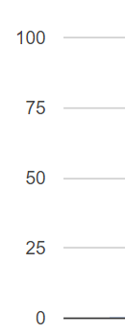
Mokytojai naudoja interaktyvią lentą pamokose
TĖVAI MOKYTOJAI MOKINIAI

Slide 8
Mokytojai naudoja įvairias priemones (pvz., paveikslus, žemėlapius ir t. t.) pamokose.
TĖVAI MOKYTOJAI MOKINIAI

Slide 9
Mokytojai patys paruošia mokymo priemonių: viktorinų, žaidimų, testų ir t.t.
TĖVAI MOKYTOJAI MOKINIAI

Slide 10
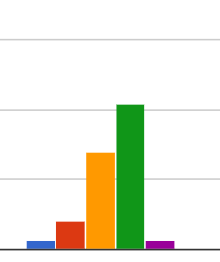
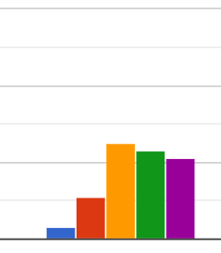
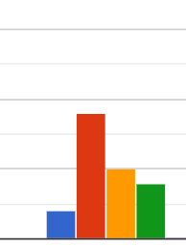
Įrangos ir priemonių užtenka visiems mokiniams
TĖVAI MOKYTOJAI MOKINIAI

Slide 11
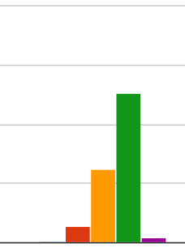
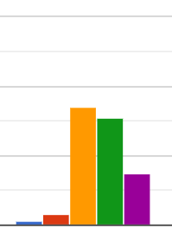
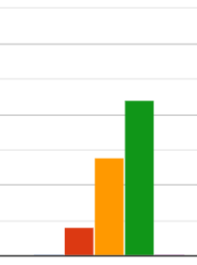
Įranga ir priemonės yra šiuolaikiškos
TĖVAI MOKYTOJAI MOKINIAI

Slide 12
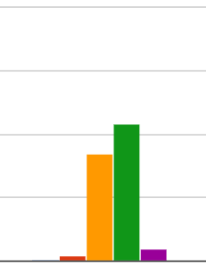
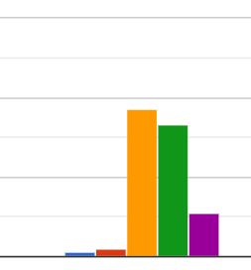
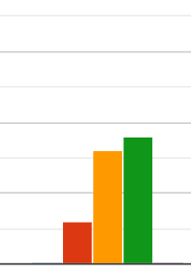
Įranga ir priemonės atitinka mano vaiko poreikius
TĖVAI MOKYTOJAI MOKINIAI

Slide 13
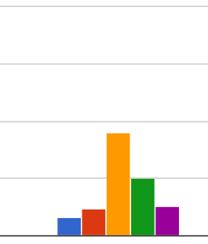
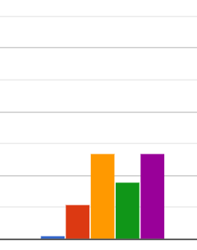
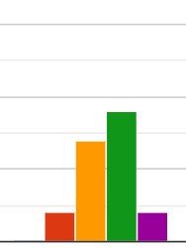
Mokykla nuolat atnaujina mokymo(si) įrangą ir priemones
TĖVAI MOKYTOJAI MOKINIAI

Slide 14
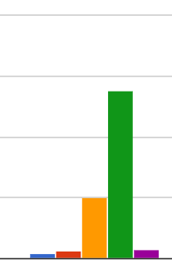
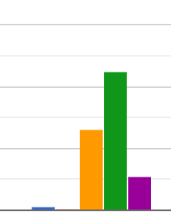
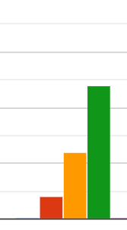
Mokytojai pamokose, kai reikia, naudoja informacines technologijas
TĖVAI MOKYTOJAI MOKINIAI

Slide 15
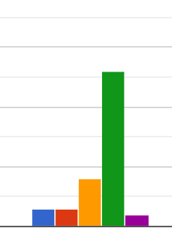
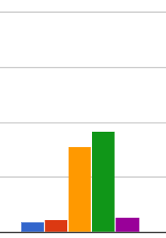
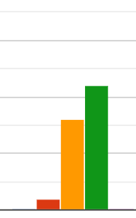
Atliekant kai kuriuos namų darbus, mokytojai prašo naudoti informacines technologijas
TĖVAI MOKYTOJAI MOKINIAI

Slide 16
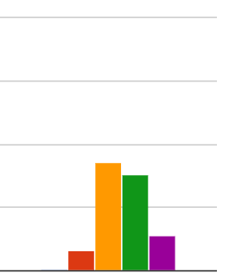
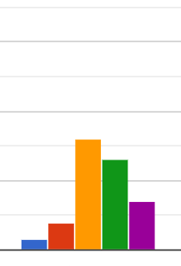
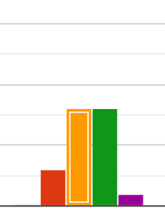
Kai mokytojai taiko informacines technologijas, mokiniai geriau išmoksta
TĖVAI MOKYTOJAI MOKINIAI

Slide 17
Aukščiausios vertės (tėvų, mokinių, mokytojų)
Mokytojai pamokose, kai reikia, naudoja informacines technologijas – 67,9 % mokinių, 60 % mokytojų, 51,8 % tėvų pritaria šiai nuomonei.
Atliekant kai kuriuos namų darbus, mokytojai prašo naudoti informacines technologijas –
46,6 % mokinių, 60 % mokytojų, 61,4 % tėvų pritaria šiai nuomonei.
Mokytojai patys paruošia mokymo priemonių: viktorinų, žaidimų, testų ir t.t – 47,5 % mokinių, 65 % mokytojų, 49,3 % tėvų pritaria šiai nuomonei.
Mokytojai naudoja interaktyvią lentą pamokose – 100 % mokinių, 99 % mokytojų, 78,3 % tėvų pritaria šiai nuomonei.
Mokytojai naudoja kompiuterius pamokose – 73 % mokinių, 85 % mokytojų, 48,1 % tėvų pritaria šiai nuomonei.

Slide 18
Žemiausios vertės (tėvų, mokinių, mokytojų)
Kai mokytojai taiko informacines technologijas, mokiniai geriau išmoksta – 4,8 % mokinių, 15 % mokytojų, 9,6 % tėvų nepritaria šiai nuomonei.
Mokykla nuolat atnaujina mokymo(si) įrangą ir priemones – 8,7 % mokinių, 15 % mokytojų, 13,24 % tėvų nepritaria šiai nuomonei.
Įrangos ir priemonių užtenka visiems mokiniams – 5,8 % mokinių, 50 % mokytojų, 14,4 % tėvų nepritaria šiai nuomonei.

Slide 19
3.2.1. Pastatas ir jo aplinka
Raktiniai žodžiai: estetiškumas, ergonomiškumas

Slide 20
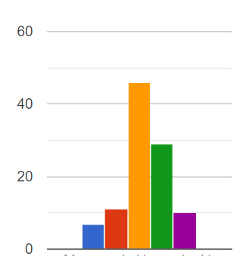
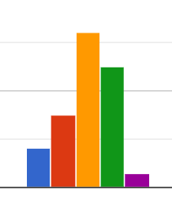
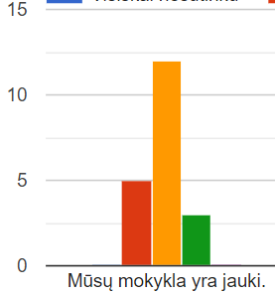
Mūsų mokykla yra jauki
TĖVAI MOKYTOJAI MOKINIAI

Slide 21
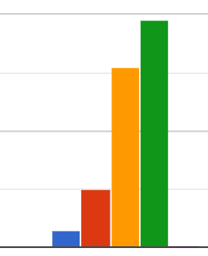
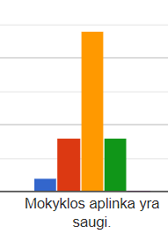
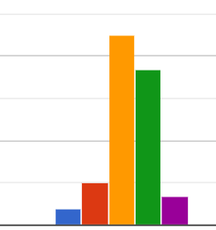
Mokiniai jaučiasi saugiai mokykloje ir jos kieme
TĖVAI MOKYTOJAI MOKINIAI

Slide 22
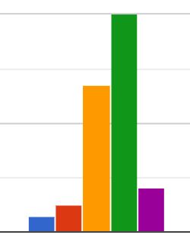
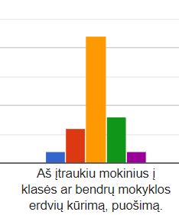
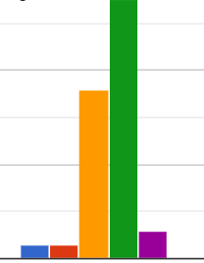
Mokytojai įtraukia mokinius į klasės ar bendrų mokyklos erdvių kūrimą, puošimą
TĖVAI MOKYTOJAI MOKINIAI

Slide 23
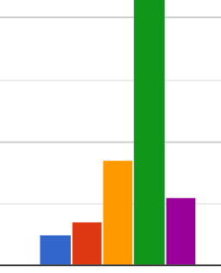
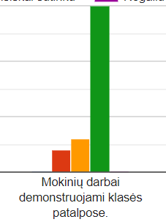
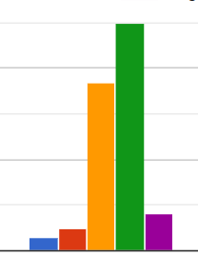
Mokinių darbai demonstruojami klasės patalpose
TĖVAI MOKYTOJAI MOKINIAI

Slide 24
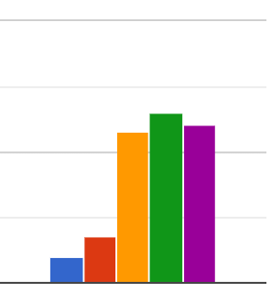
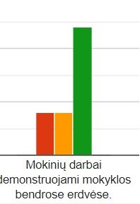
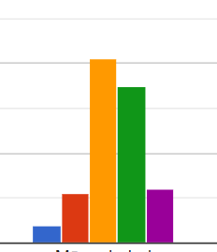
Mokinių darbai demonstruojami mokyklos bendrose erdvėse
TĖVAI MOKYTOJAI MOKINIAI

Slide 25
Aukščiausios vertės (tėvų, mokinių, mokytojų)
Mokinių darbai demonstruojami klasės patalpose – 48,5 % mokinių, 75 % mokytojų,
78,3 % tėvų pritaria šiai nuomonei.
Mokytojai įtraukia mokinius į klasės ar bendrų mokyklos erdvių kūrimą, puošimą – 53,3 % mokinių, 80 % mokytojų, 72,2 % tėvų pritaria šiai nuomonei.

Slide 26
Žemiausios vertės (tėvų, mokinių, mokytojų)
Mūsų mokykla yra jauki – 16,5 % mokinių, 25 % mokytojų, 27,7 % tėvų nepritaria šiai nuomonei.
Mokiniai jaučiasi saugiai mokykloje ir jos kieme –16,5 % mokinių, 25 % mokytojų,
19,2 % tėvų nepritaria šiai nuomonei.

Slide 27
3.2.1.Mokymasis ne mokykloje
Raktiniai žodžiai: mokyklos teritorijos naudojimas ugdymui, edukacinės išvykos

Slide 28
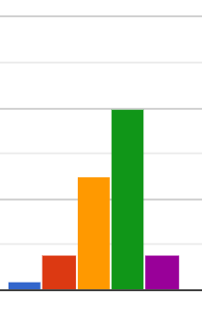
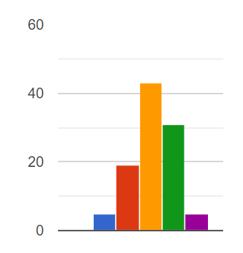
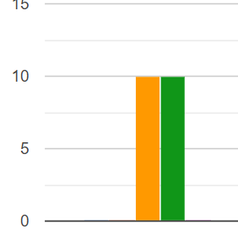
Kartais pamokos perkeliamos į lauką

Slide 29
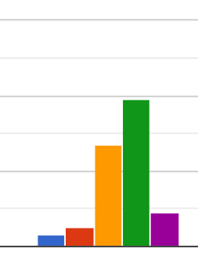
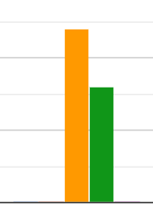
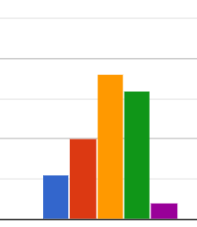
Mokytojai kai kurias pamokas organizuoja mokyklos kieme

Slide 30
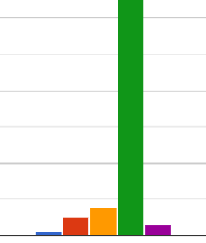
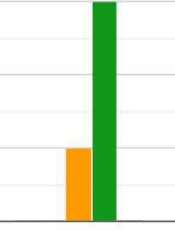
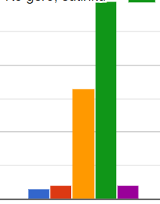
Mokykla / klasė organizuoja išvykas po miestą, rajoną, Lietuvą

Slide 31
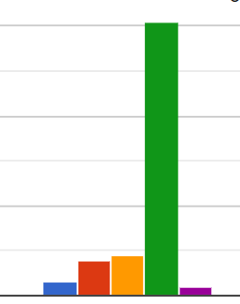
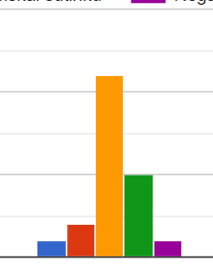
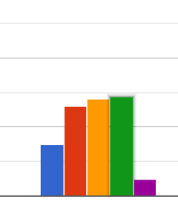
Mokytojai pamokas organizuoja kultūros įstaigose: bibliotekose, muziejuose ir kitose

Slide 32
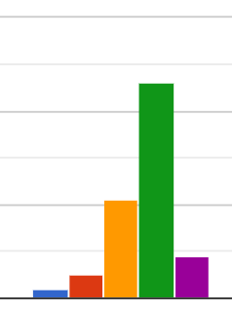
Mokytojai skatina mokinius keliauti

Slide 33
Aukščiausios vertės (tėvų, mokinių, mokytojų)
Kartais pamokos perkeliamos į lauką – 69,9 % mokinių, 100 % mokytojų,
78,3 % tėvų pritaria šiai nuomonei.
Mokytojai kai kurias pamokas organizuoja mokyklos kieme – 66,9 % mokinių, 100 % mokytojų, 80,7 % tėvų pritaria šiai nuomonei.
Mokykla / klasė organizuoja išvykas po miestą, rajoną, Lietuvą – 79,6 % mokinių, 100 % mokytojų, 78,3 % tėvų pritaria šiai nuomonei.

Slide 34
Žemiausios vertės (tėvų, mokinių, mokytojų)
Mokytojai skatina mokinius keliauti – 24,2 % mokinių, 15 % mokytojų, 3,61 % tėvų nepritaria šiai nuomonei.

Slide 35
Mokymasis virtualioje aplinkoje
Raktiniai žodžiai: tikslingumas, įvairiapusiškumas

Slide 36
Mokytojai skatina mokinius naudoti įvairias informacines technologijas mokantis

Slide 37
Informacinių technologijų taikymas pamokose padeda mokiniams gilinti dalyko žinias

Slide 38
Informacinių technologijų taikymas pamokose padeda mokiniams tyrinėti, eksperimentuoti

Slide 39
Naudojant virtualias aplinkas ir socialinius tinklus, sustiprėjo mokinio bendradarbiavimas su kitais mokiniais

Slide 40
Virtualios aplinkos padeda mokiniams mokytis

Slide 41
Aukščiausios vertės (tėvų, mokinių, mokytojų)
Mokytojai skatina mokinius naudoti įvairias informacines technologijas mokantis – 72,8 % mokinių, 100 % mokytojų, 100 % tėvų pritaria šiai nuomonei.
Informacinių technologijų taikymas pamokose padeda mokiniams gilinti dalyko žinias – 87,3 % mokinių, 90 % mokytojų, 80 % tėvų pritaria šiai nuomonei.

Slide 42
Žemiausios vertės (tėvų, mokinių, mokytojų)
Naudojant virtualias aplinkas ir socialinius tinklus, sustiprėjo mokinio bendradarbiavimas su kitais mokiniais – 14,5 % mokinių, 10 % mokytojų, 33,7 % tėvų nepritaria šiai nuomonei.
Mokytojai skatina mokinius keliauti – 24,2 % mokinių, 15 % mokytojų, 3,61 % tėvų nepritaria šiai nuomonei.

Slide 43
Bendros išvados. Stipriosios veiklos pusės
Mokytojai naudoja interaktyvią lentą, kompiuterius, patys ruošia mokymo priemones ir užduotis, mokinius skatina naudoti informacines technologijas ruošiant namų užduotis –
67 % mokinių, 73,8 % mokytojų, 57,7 % tėvų pritaria šiai nuomonei.
Mokytojai įtraukia mokinius į bendrą klasių, erdvių puošimą, jų darbai eksponuojami mokykloje – 50,9 % mokinių, 77,5 % mokytojų, 75,2 % tėvų pritaria šiai nuomonei.
Pamokos organizuojamos mokyklos kieme, kitoje aplinkoje, organizuojamos išvykos po miestą, šalį – 72,1 % mokinių, 100 % mokytojų, 79,1 % tėvų pritaria šiai nuomonei.
Informacinių technologijų taikymas gilina dalyko žinias – 80,5 % mokinių, 95 % mokytojų,
90 % tėvų pritaria šiai nuomonei.

Slide 44
Tobulintinos veiklos pusės
Naudojant virtualias aplinkas ir socialinius tinklus, sustiprėjo mokinio bendradarbiavimas su kitais mokiniais – 14,5 % mokinių, 10 % mokytojų, 33,7 % tėvų nepritaria šiai nuomonei.
Mokykloje mokiniai nesijaučia saugūs ir mokykla nėra jauki – 16,5 % mokinių, 25 % mokytojų, 23,4 % tėvų nepritaria šiai nuomonei.
Mokykla nuolat atnaujina įrangą ir priemones, jų pakanka visiems mokiniams, taikant IKT mokiniai geriau išmoksta – 6,4 % mokinių, 26,6 % mokytojų, 12,4 % tėvų nepritaria šiai nuomonei.

Slide 45
2023 m. veiklos kokybės įsivertinimo rodiklis
Remiantis Veiklos plano 2023 m., Ugdymo plano 2022-2023 m. m., Strateginio plano 2023–2025 m., vienu iš prioriteto iškeltų uždavinių
4. Lyderystė ir vadyba
4.1. Veiklos planavimas ir organizavimas
4.1.1. Perspektyva ir bendruomenės susitarimai

